Slide 1
Autenticación segura mediante métodos biométricos
L. Hernández-Álvarez
L. Hernández Encinas
Grupo de investigación en Criptología y Seguridad de la Información (GiCSI)
Instituto de Tecnologías Físicas y de la Información (ITEFI)

Slide 2
Señales biométricas aplicadas a la seguridad
EEG: actividad eléctrica del cerebro
Autenticación de usuarios con IA
(clasificadores one y multi-class)
Generación de claves criptográficas
(Empleo de LSTM Autoencoder)
Adquisición de datos:
Base de datos elaborada con 39 usuarios
Dispositivo Emotiv Epoch+
EEG de dos minutos

Slide 3
Uso de EEG e IA para la autenticación de usuarios
Elaboración de un sistema híbrido resistente a ataques por falsificación aleatoria
Clasificadores: Isolation Forest y Local Outlier Factor
La exactitud (accuracy) en la clasificación ha sido del 82.3%, con una precision del 91.1% y una recuperación (recall) del 75.3%.

Slide 4
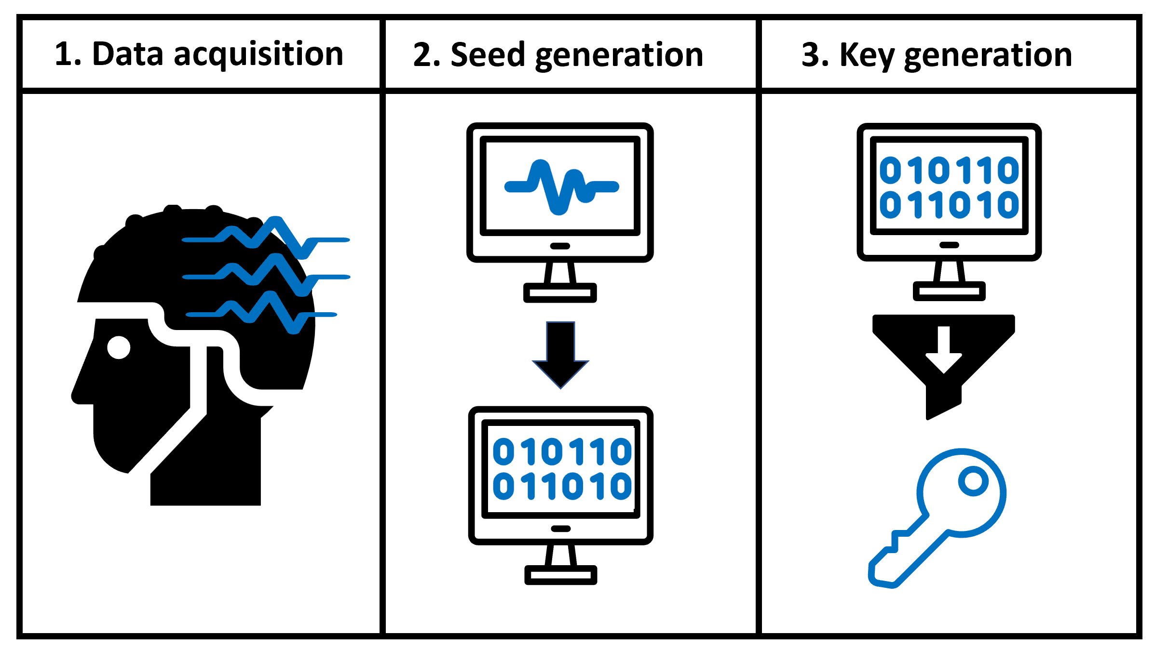
Generación, sin almacenamiento, de claves criptográficas
Muestras de 240 milisegundos
Funciones hash: SHA-256/512
Sin almacenamiento de información del usuario
Generación de la clave en 480 milisegundos
Entropía: 0.968. Ratio de falsa aceptación: 0%

